Slide 1
NCAA Data 소개
Presentation Subtitle

Slide 2
NCAA 소개
Teams & Seasons & TourneySlots 데이터
RegularSeasonCompactResults & DetailiedResults 데이터
TourneyCompactResults & DetailedResults
최종 데이터 형태
INDEX

Slide 3
01. NCAA 소개

Slide 4
NCAA 데이터 소개
https://ko.wikibooks.org/wiki/농구/기본용어 https://namu.wiki/w/농구의%20기록%20계산법 http://collegeinside.koreadaily.com/news.html?idx=369 https://www.youtube.com/watch?v=Fgt38vC2rEU

Slide 5
02. Teams & Seasons & TourneySlots 데이터

Slide 6
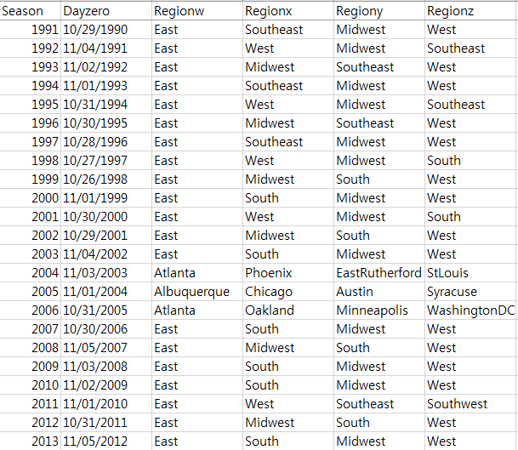
01. Seasons
Seasons Data
해당 시즌 끝나는 년도
해당 시즌 시작 년도
해당 시즌이 열리는 지역
지역을 나누는 기준?

Slide 7
01. Seasons
Seasons Data
지역을 나누는 기준?
RegionW : 시즌이 열리는 4지역을 동부,
서부 , 중남부등으로 표기 후
알파벳 순서 첫번째 지역
RegionX : 준결승으로 RegionW우승팀과 만날
시드팀이 속해있는 경기지역
RegionY,Z : 나머지 두지역 중 알파벳 순서대로
지정

Slide 8
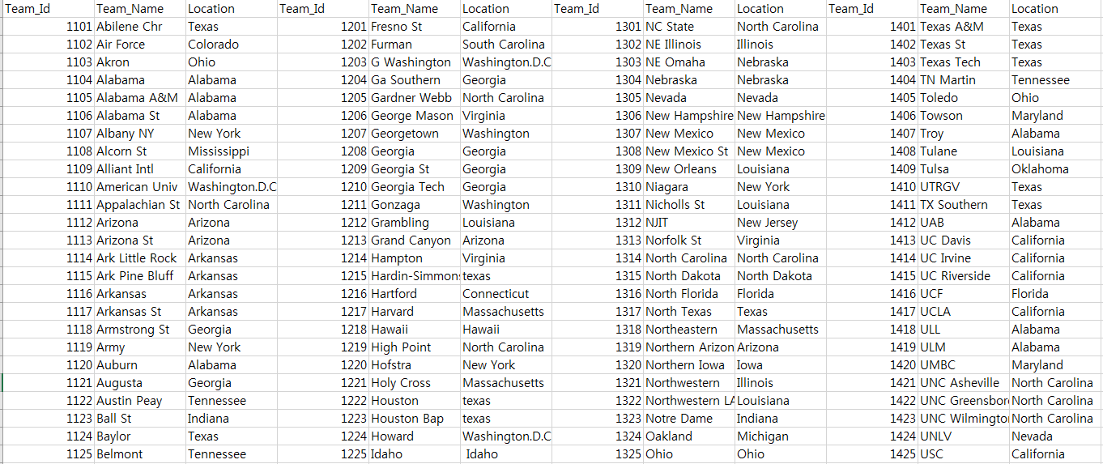
01. Seasons
Seasons Data
현재 대학들의 위치

Slide 9
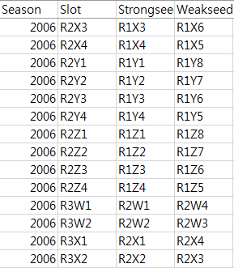
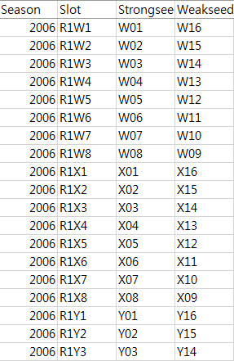
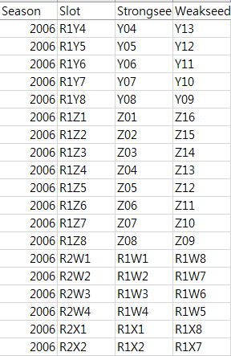
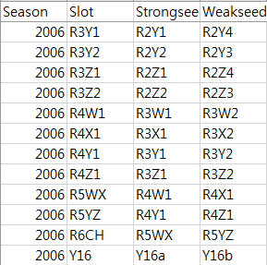
02. TourneySlots
2006년 시즌 TourneySlots

Slide 10
02. TourneySlots
2006년 시즌 TourneySlots
해당 시즌 연도
1라운드 4번 시드 게임
상대적 강팀
상대적 약팀
X지역에서 열리는 경기
어떻게 경기가 진행이 되는가?

Slide 11
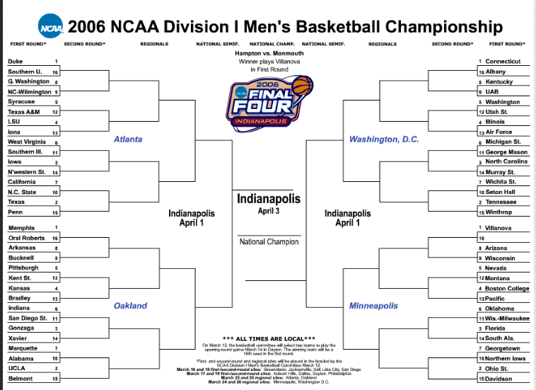
02. TourneySlots
2006년 시즌 TourneySlots
1번 시드 배정경기
2번 시드 배정경기
해당 지역

Slide 12
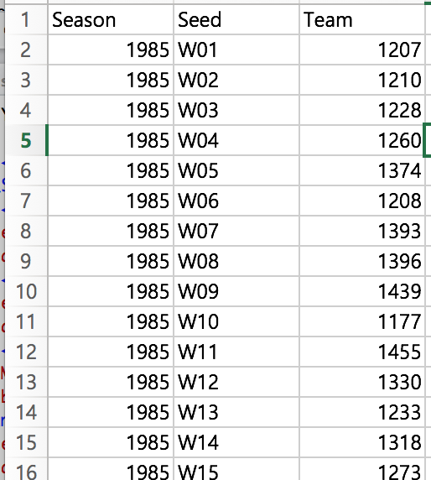
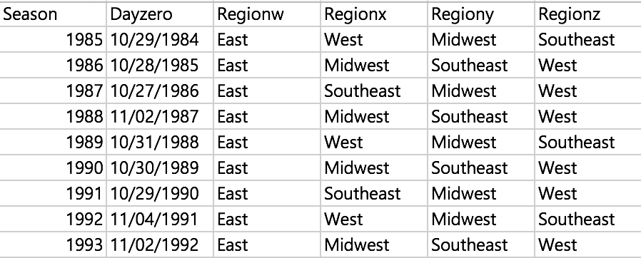
03. TourneySeeds
Season : 1985년 ~ 2015년 / 총 31년
Seed : 지역 + 1-16의 시드로 구성
총 4개 지역
W01

Slide 13
01
변수 설명
1) 데이터 구성
W01
지역 리그에서 갖게 된 시드의 값
총 16개 시드 있음
1 2 3 4 5 6 7 8 9 10 11 12 13 14 15 16
1지역 당 8쌍 / 4지역 * 8쌍 = 총 32경기

Slide 14
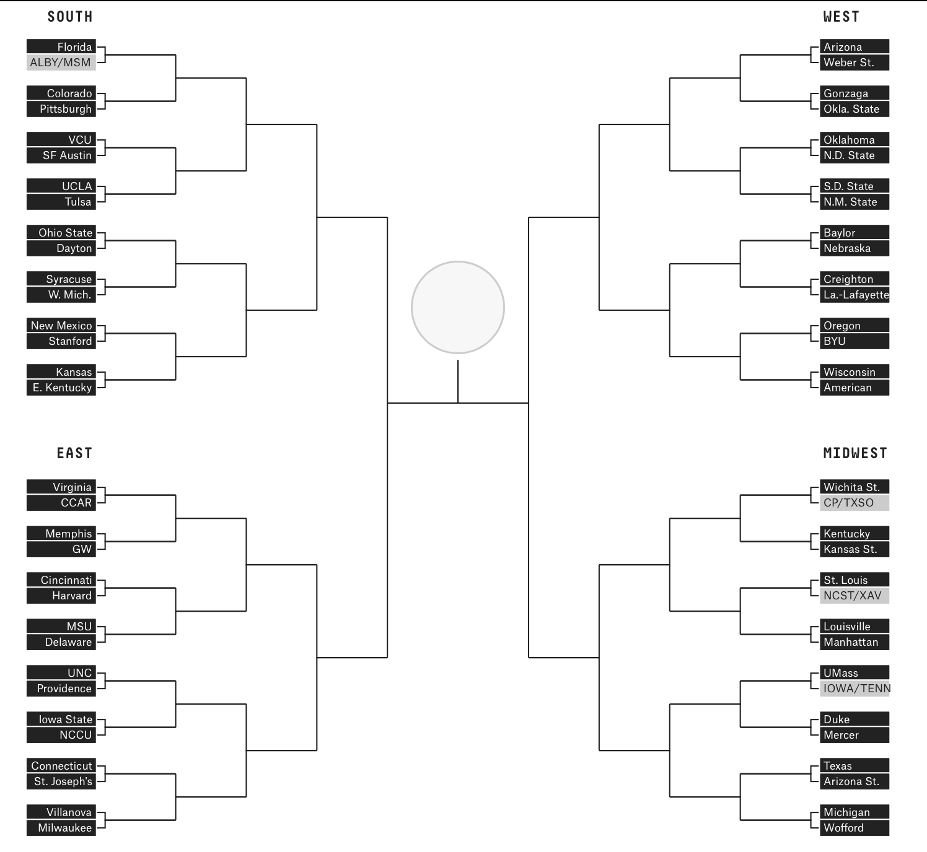
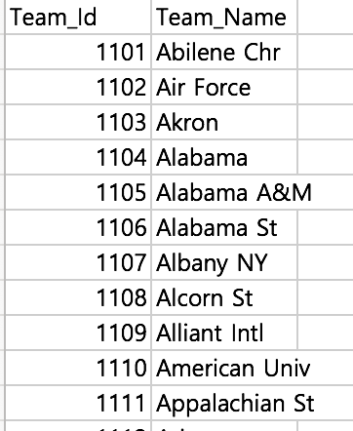
03. TourneySeeds
Team : 팀이름 코드명

Slide 15
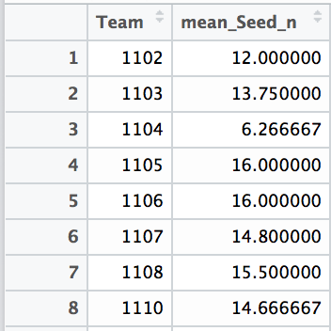
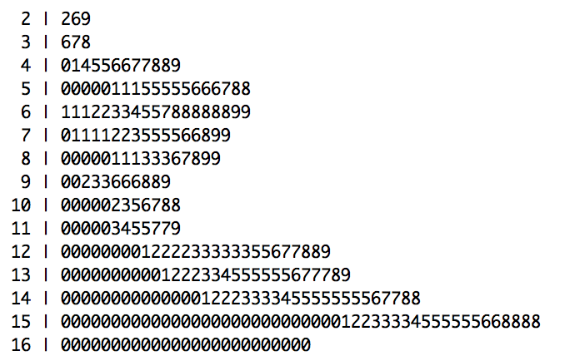
03. TourneySeeds
새로운 변수 : 팀 시드값 총합의 평균
Mean_Seed: Stem-and-Leaf plot

Slide 16
03. RegularSeasonCompactResults & DetailiedResults 데이터

Slide 17
01. RegularSeasonCompactResults
Variable | Range | Description | Remark
season | 1985~2014 | 시즌
daynum | 0 이상 정수 | 경기시작일로부터 경과일수 | “dayzero” from “season”.csv
wteam | id number | 이긴 팀(id number)
wscore | 0 이상 정수 | 이긴 팀 점수
lteam | id number | 진 팀(id number)
lscore | 0 이상 정수 | 진 팀 점수 | 0 이상 정수
wloc | H, A, N | 경기 장소 | ( H- Home, A- Away, N-Neutral)
numot | 0~6 | 연장경기 수

Slide 18
01. RegularSeasonCompactResults
 | 2008 | 2009 | 2010 | 2011 | 2012 | 2013 | 2014 | 2015 | 2016 | countn | winning rate(%) | TeamName
1462 | 0.998 | 0.996 | 0.994 | 0.996 | 0.996 | 0.995 | 0.993 | 0.995 | 0.998 | 14631 | 0.997 | Xavier
1180 | 0.800 | 0.857 | 0.875 | 0.875 | 0.667 | 0.667 | 0.714 | 0.556 | 0.500 | 215 | 0.721 | Drexel
1311 | 0.833 | 0.625 | 0.167 | 0.800 | 0.667 | 0.500 | 0.667 | 0.875 | 0.778 | 202 | 0.777 | Nicholls St
1241 | 0.800 | 0.200 | 0.714 | 0.875 | 0.600 | 0.857 | 0.625 | 0.857 | 0.750 | 200 | 0.730 | James Madison
1245 | 0.000 | 0.571 | 0.778 | 0.875 | 0.750 | 0.500 | 1.000 | 0.714 | 0.714 | 189 | 0.767 | Kent
1210 | 0.714 | 0.857 | 0.750 | 0.667 | 0.600 | 0.750 | 0.625 | 0.778 | 0.750 | 170 | 0.659 | Georgia Tech
1227 | 0.667 | 0.833 | 1.000 | 0.667 | 1.000 | 0.667 | 0.667 | 0.429 | 0.778 | 169 | 0.716 | IL Chicago
1325 | 0.571 | 0.667 | 0.500 | 0.333 | 1.000 | 0.750 | 0.800 | 0.600 | 0.571 | 167 | 0.701 | Ohio
1104 | 0.600 | 0.500 | 0.500 | 0.167 | 0.714 | 0.750 | 0.000 | 0.333 | 0.500 | 166 | 0.614 | Alabama
1268 | 0.429 | 0.400 | 0.333 | 0.429 | 0.500 | 0.667 | 0.667 | 0.667 | 0.667 | 163 | 0.558 | Maryland
1280 | 0.250 | 0.714 | 0.500 | 0.500 | 0.778 | 0.500 | 0.667 | 0.000 | 0.000 | 162 | 0.531 | Mississippi St
1116 | 0.625 | 0.500 | 0.000 | 0.250 | 0.000 | 0.250 | 0.400 | 0.667 | 0.000 | 149 | 0.591 | Arkansas
1279 | 0.750 | 0.556 | 0.750 | 0.333 | 0.500 | 0.667 | 0.750 | 0.500 | 0.400 | 146 | 0.575 | Mississippi
1267 | 0.000 | 0.444 | 0.000 | 1.000 | 0.750 | 0.429 | 0.600 | 0.600 | 0.625 | 144 | 0.549 | Marshall
1390 | 0.500 | 0.833 | 0.600 | 0.500 | 0.600 | 0.571 | 0.500 | 0.333 | 0.600 | 142 | 0.655 | Stanford
1397 | 0.667 | 0.714 | 0.667 | 0.800 | 0.250 | 0.500 | 0.500 | 0.429 | 0.200 | 142 | 0.585 | Tennessee

Slide 19
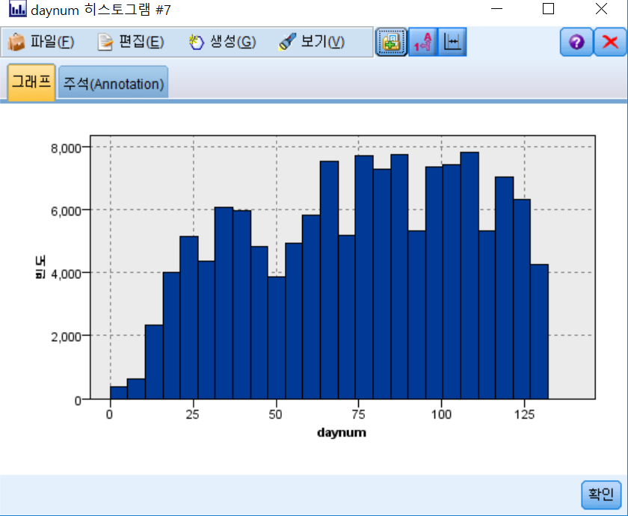
01. RegularSeasonCompactResults
dayzero로부터
게임이 실시된 날짜

Slide 20
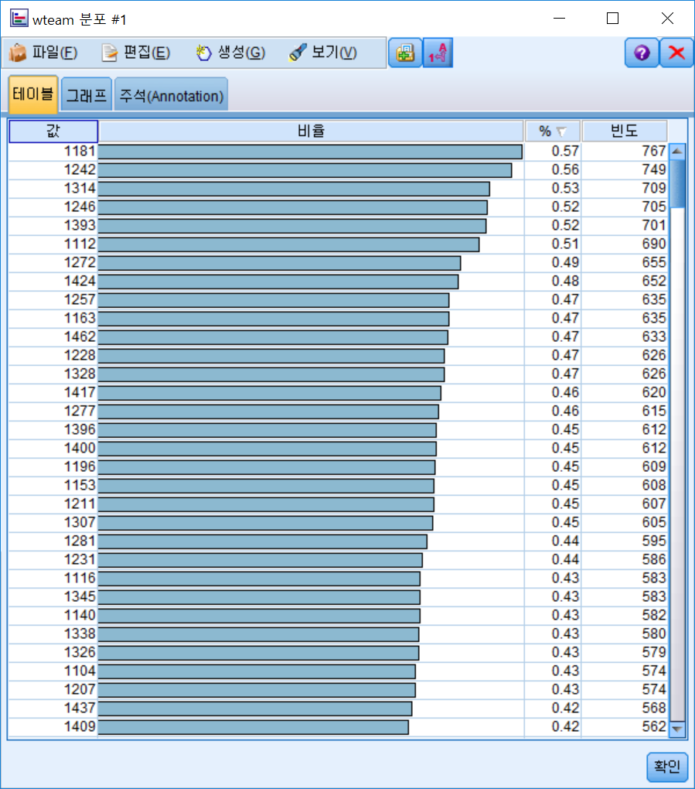
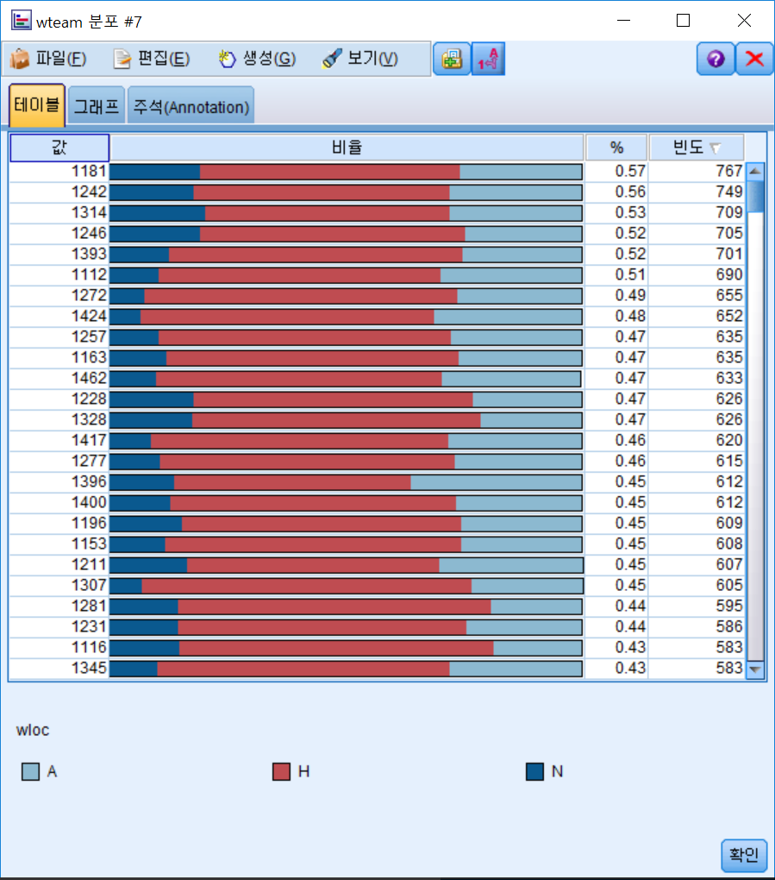
01. RegularSeasonCompactResults

Slide 21
02. RegularSeasonDetailiedResults
2차 스텟을 활용하여 팀의 랭크를 매겨보자
원 데이터 (컬럼 설명)
wfgm - field goals made
wfga - field goals attempted
wfgm3 - three pointers made
wfga3 - three pointers attempted
wftm - free throws made
wfta - free throws attempted
wor - offensive rebounds
wdr - defensive rebounds
wast - assists
wto - turnovers
wstl - steals
wblk - blocks
wpf - personal fouls

Slide 22
02. RegularSeasonDetailiedResults
2차 스텟을 활용하여 팀의 랭크를 매겨보자
원 데이터 (컬럼 설명)
wfgm - field goals made
wfga - field goals attempted
wfgm3 - three pointers made
wfga3 - three pointers attempted
wftm - free throws made
wfta - free throws attempted
wor - offensive rebounds
wdr - defensive rebounds
wast - assists
wto - turnovers
wstl - steals
wblk - blocks
wpf - personal fouls

Slide 23
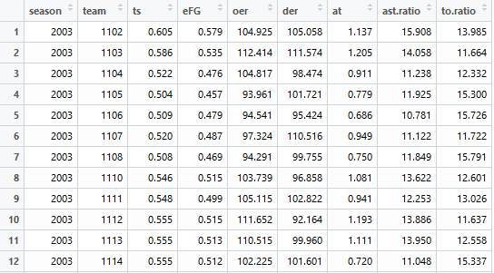
02. RegularSeasonDetailiedResults
2차 스텟을 활용하여 팀의 랭크를 매겨보자
TS - True Shooting Percentage
eFG - Effective Field Goal
Oer - Offensive Efficiency Rating
Der - Defensive Efficiency Rating
at - Assist / Turnover Ratio
ast.ratio - the percentage of a team's possessions
that ends in an assist
to.ratio - the percentage of a team's possessions
that end in a turnover
https://namu.wiki/w/%EB%86%8D%EA%B5%AC%EC%9D%98%20%EA%B8%B0%EB%A1%9D%20%EA%B3%84%EC%82%B0%EB%B2%95

Slide 24
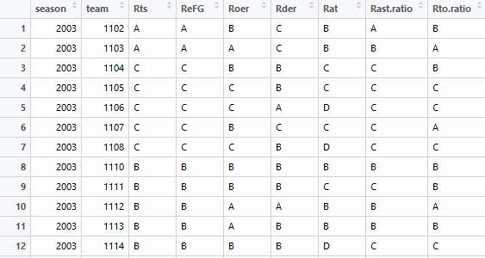
02. RegularSeasonDetailiedResults
2차 스텟을 활용하여 팀의 랭크를 매겨보자

Slide 25
04. TourneyCompactResults & DetailedResults 데이터

Slide 26
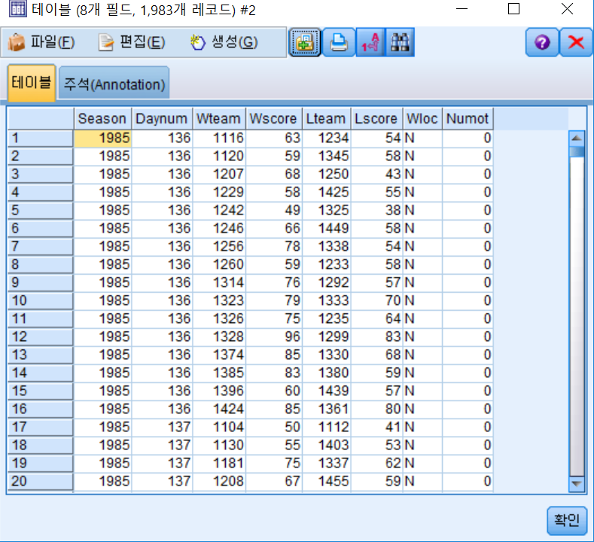
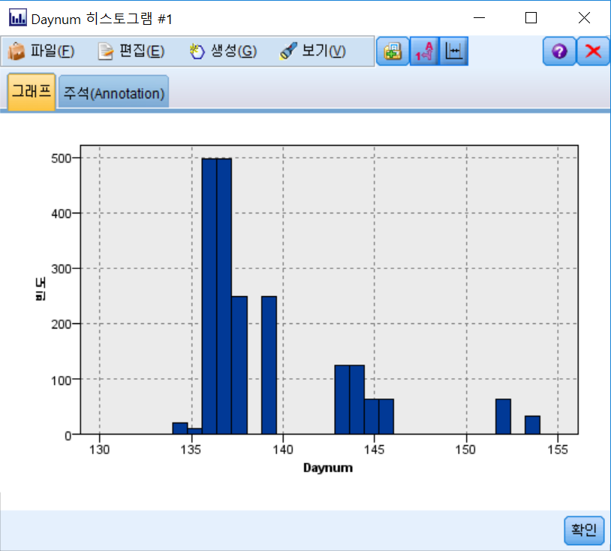
01. TourneyCompactResults

Slide 27
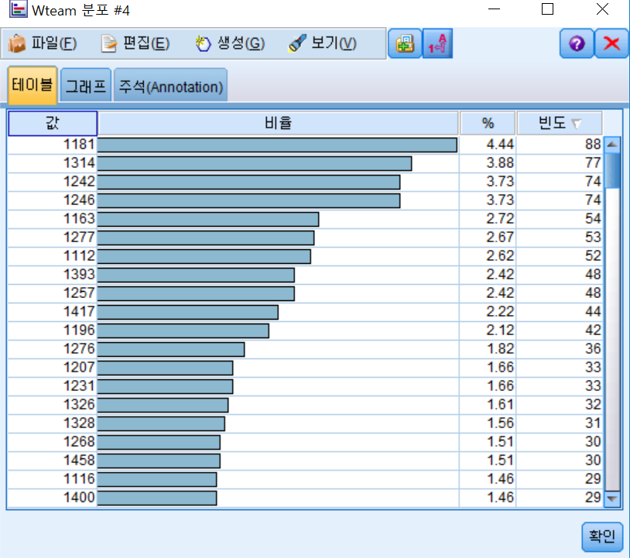
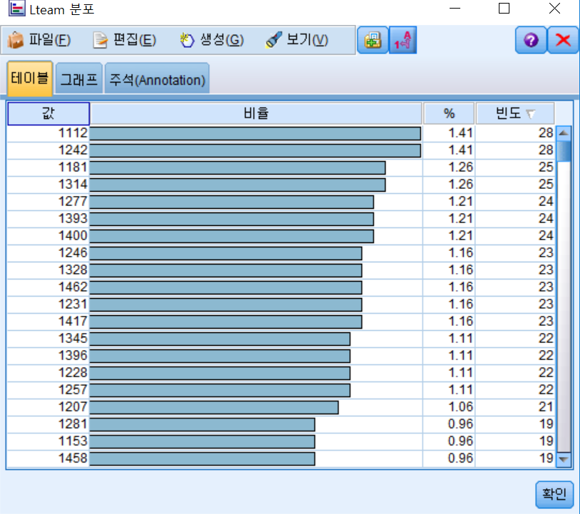
01. TourneyCompactResults

Slide 28
02. TourneyDetailiedResults

Slide 29
02. TourneyDetailiedResults

Slide 30
02. TourneyDetailiedResults
행 레이블 | 평균 / 1판당_어시스트 | 평균 / 1판당_스틸 | 평균 / 1판당_턴오버 | 평균 / 1판당_블록 | 평균 / 1판당_파울 | 평균 / 1판당_리바운드
0.75-0.9 | 13.6 | 6.0 | 11.6 | 4.4 | 15.9 | 36.0
0.6-0.75 | 13.1 | 6.5 | 12.1 | 3.6 | 17.1 | 34.9
0.45-0.6 | 12.7 | 6.0 | 11.8 | 3.2 | 17.8 | 33.7
0.3-0.45 | 12.2 | 6.0 | 12.3 | 2.9 | 18.0 | 33.1
0.15-0.3 | 11.3 | 5.8 | 12.3 | 2.8 | 18.5 | 33.1
0-0.15 | 11.2 | 6.1 | 13.0 | 2.5 | 18.7 | 30.1

Slide 31
THANK YOU
Presentation Subtitle

